Slide 1
La magia de Power Apps
Carlos Alberto García Marco

Slide 2

La magia de PowerApps
Carlos Alberto García Marco

Slide 3




Carlos A. García #PowerApps #DataGeeks
Consultor y analista de Datos
sumamoOs BI & Digital Channels
/in/carlosalbertogarciamarco
carlos.garcia@sumamoos.com
@sumamoos

Slide 4
Valoraciones en tiempo real
Power Apps
Power Automate
Microsoft Forms
SQL Server
Power BI

Slide 5
Agenda
Ejemplo de una aplicación en PowerApps.
Ejemplo de flujos en Power Automate.
Calificación de la sesión mediante Microsoft Forms.
Observación de los resultados en PowerBI.

Slide 6
Contexto de aplicación

Slide 7






Votos
Trigger
Inserción
Análisis
Asistentes
Activar sesión
Desactivar sesión
Ponencias

Slide 8
Microsoft PowerApps
https://docs.microsoft.com/es-es/powerapps/

Slide 9
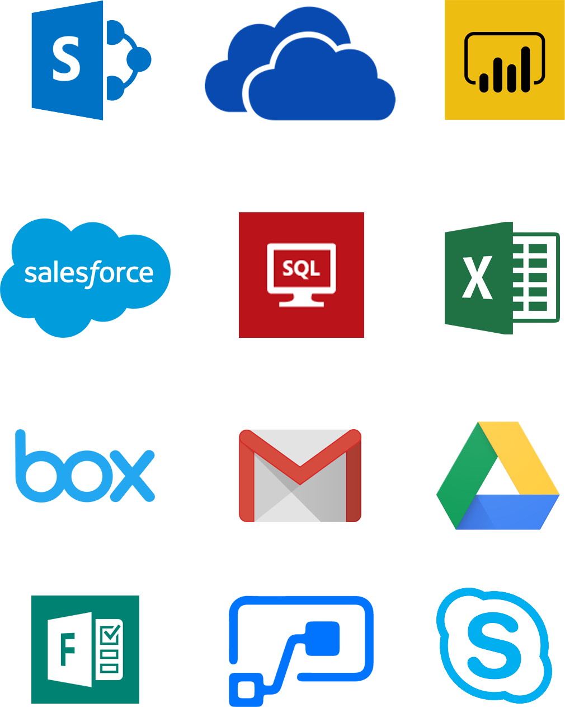

¿Qué es y para qué sirve?
Desarrollo de aplicaciones.
De carácter empresarial e intuitivo.
Sin necesidad de escribir código*.
Automatización de tareas cotidianas.
Flujos de trabajo y lógica de negocios.

Slide 10
PowerApps para activar las ponencias
Obtener ponencias y sus estados
Actualizar estado ponencias
Activar/Desactivar ponencias
Flujos

Slide 11
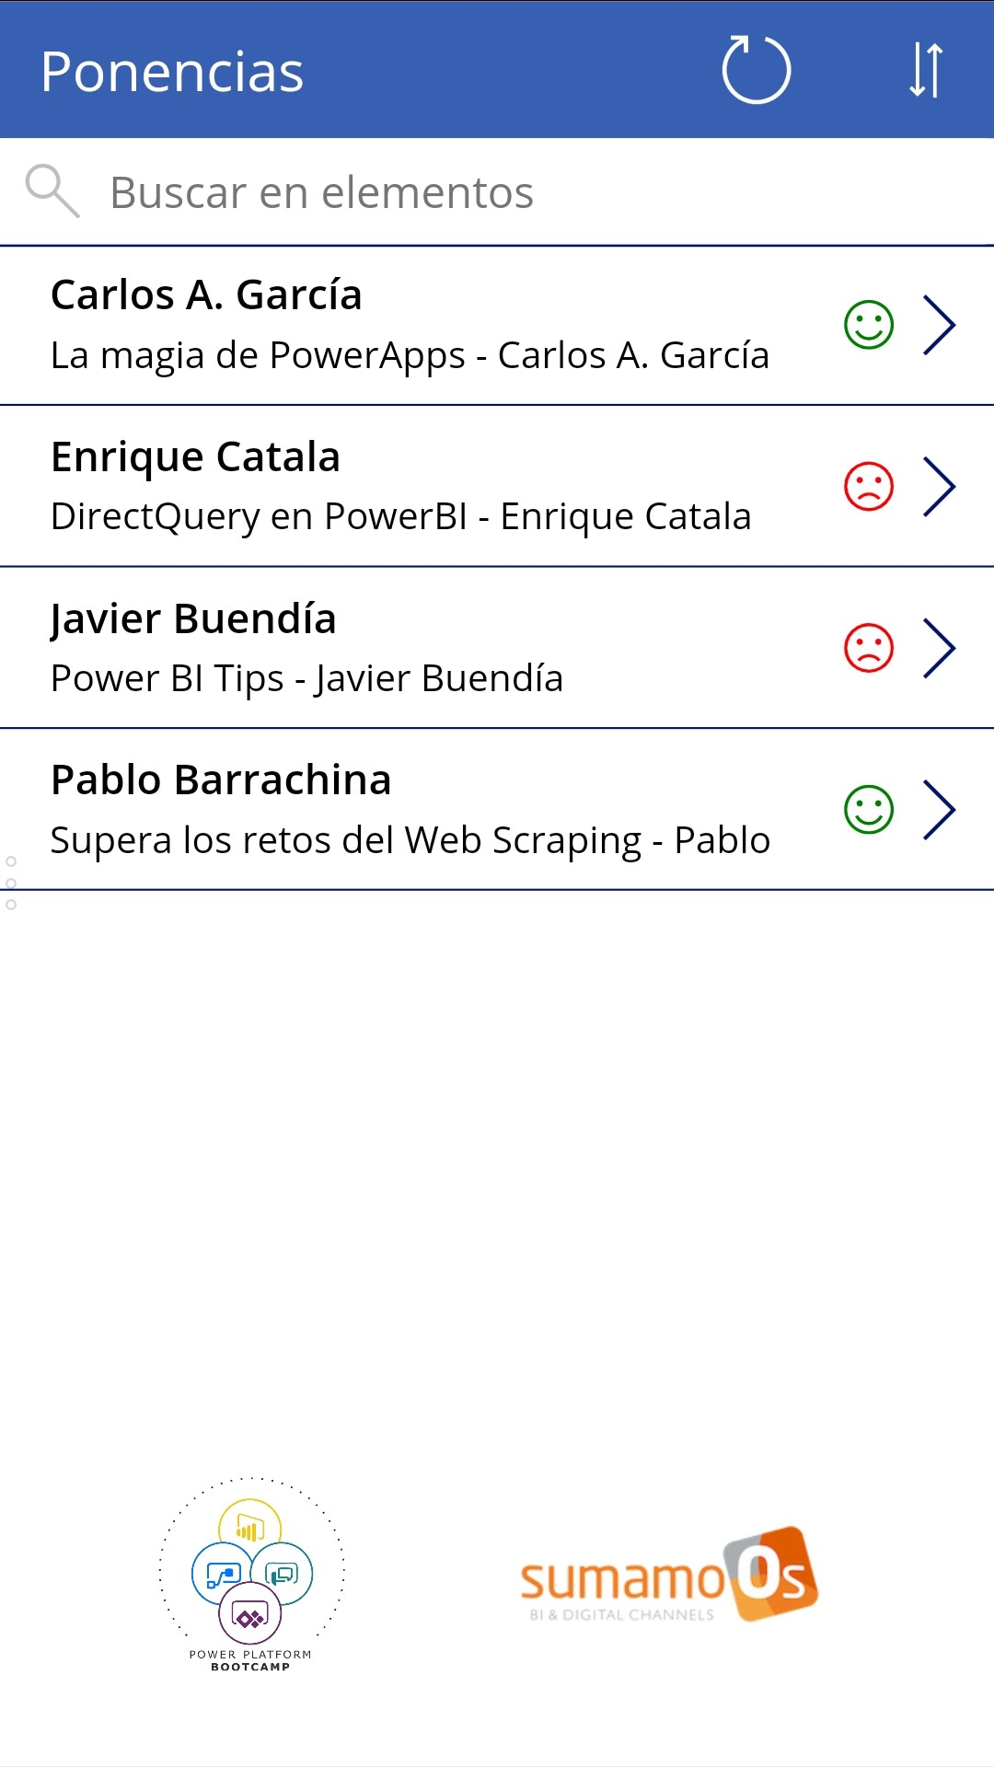
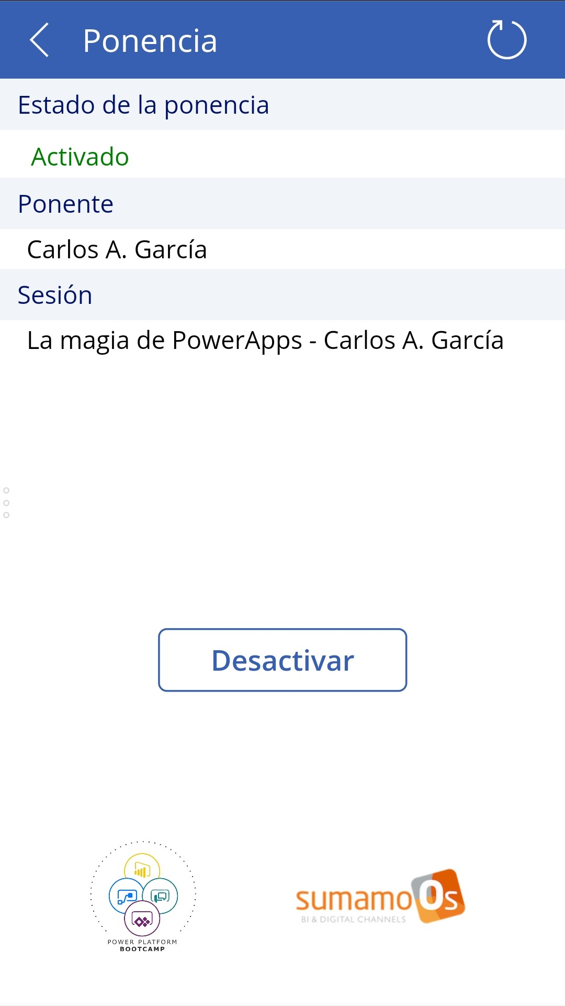
PowerApps para activar las ponencias

Slide 12
OnSelect Activar/Desactivar
Button1.DisplayMode.Disabled;;
If(
Seleccionado.Activa;
UpdateFalseSQL.Run(Seleccionado.ID);
UpdateTrueSQL.Run(Seleccionado.ID)
);;
Refresh('[dbo].[Sesion_activa]’);;
Navigate(Main; ScreenTransition.None)

Slide 13
Demo

Slide 14
Microsoft Power Automate
https://docs.microsoft.com/es-es/power-automate/

Slide 15
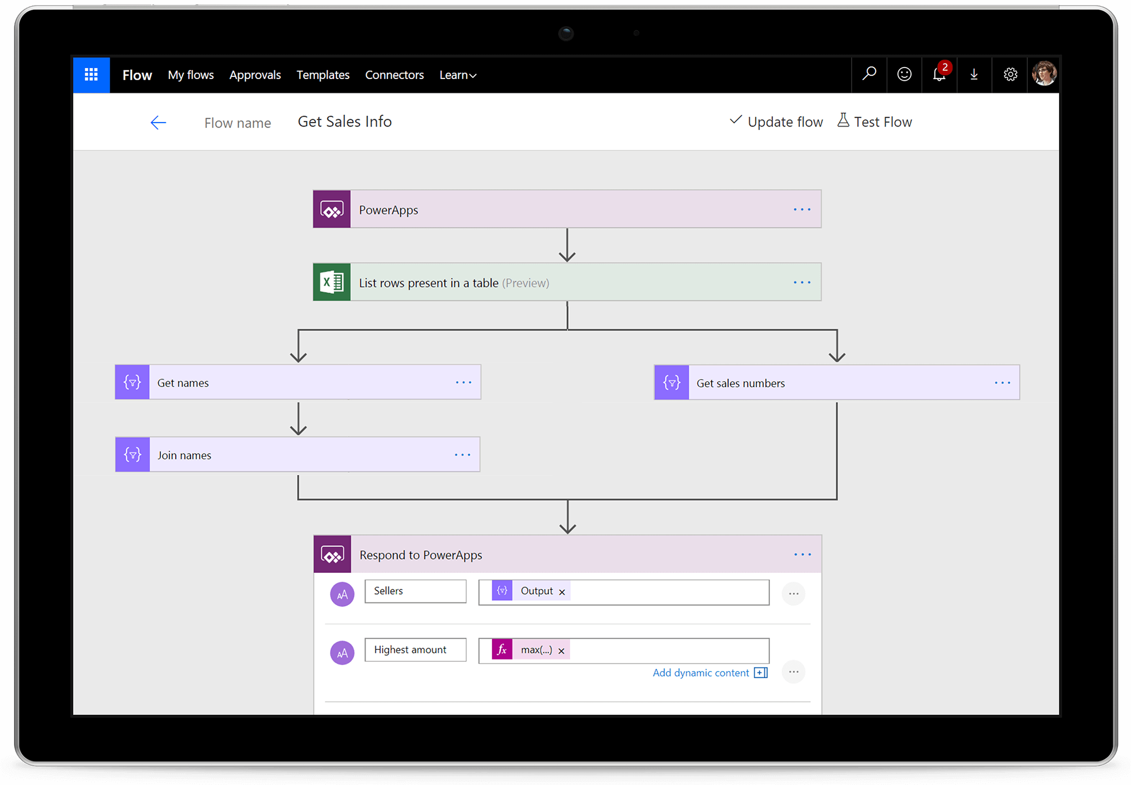
¿Qué es y para qué sirve?
Creación de flujos de trabajo.
Automatización de acciones.
Cada flujo se compone de:
Un desencadenador.
Una o varias acciones.

Slide 16
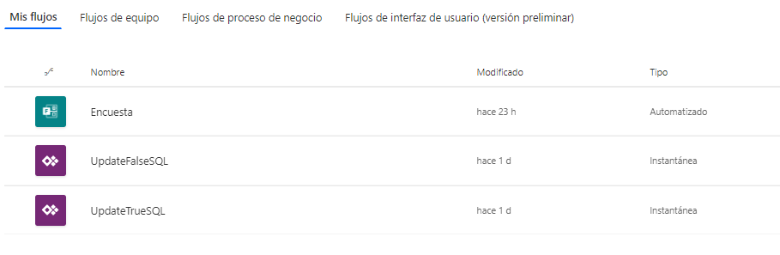
Flujos empleados

Slide 17
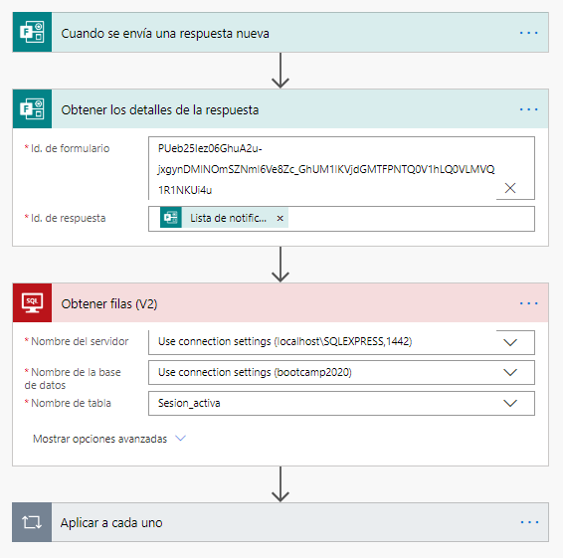
Encuesta

Slide 18
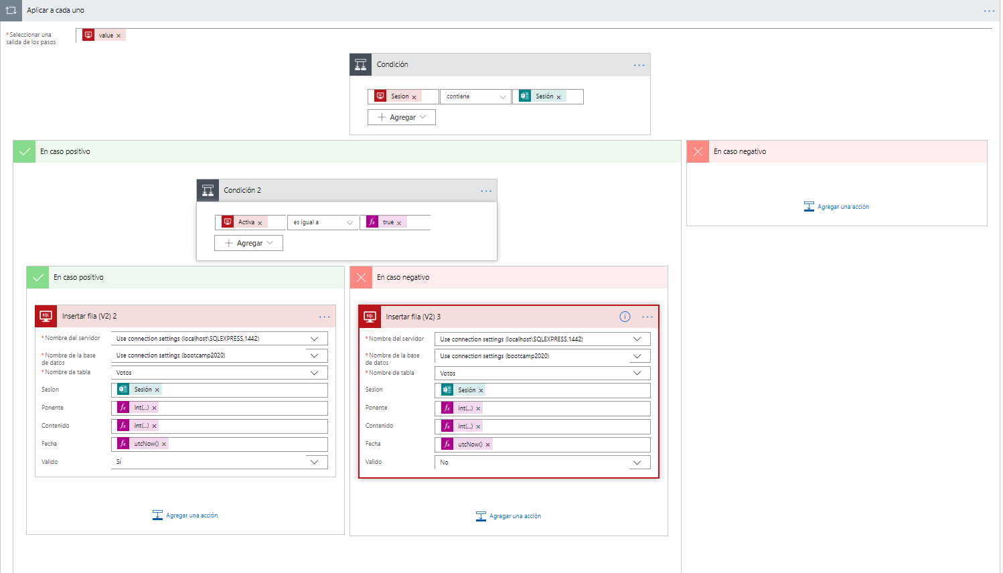

Slide 19
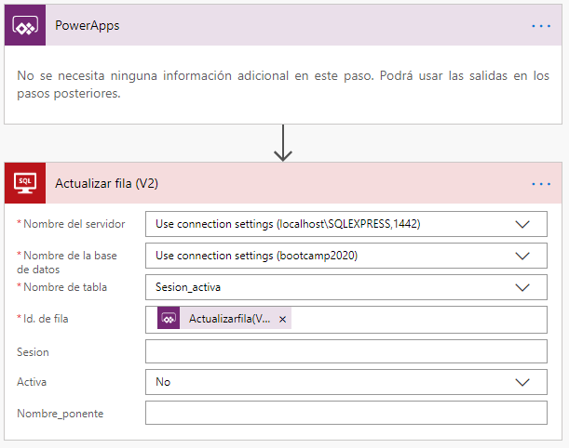
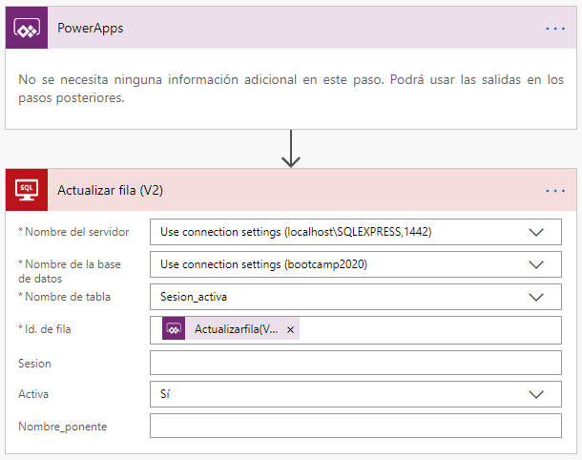
Activar/Desactivar sesiones

Slide 20
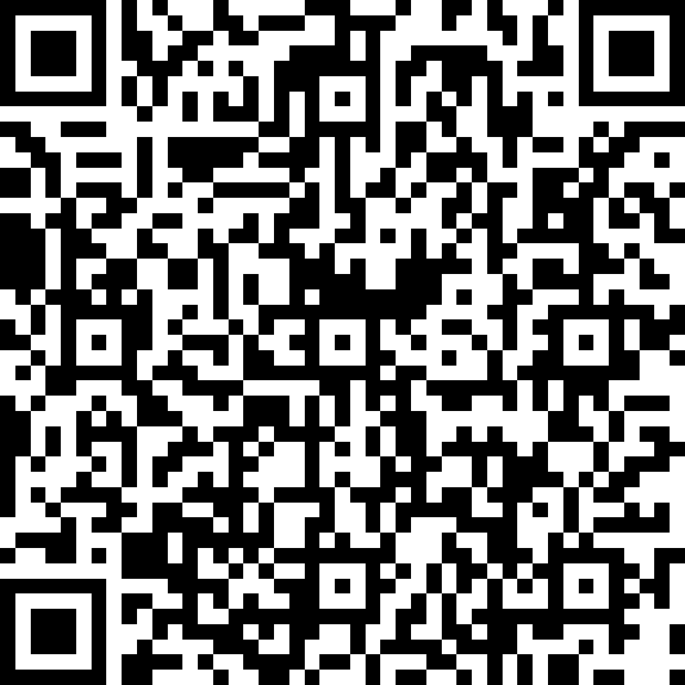
Evaluación de las sesiones
https://bit.ly/2tYGkpq

Slide 21
Microsoft PowerBI
https://docs.microsoft.com/es-es/power-bi/

Slide 22
Demo

Slide 23
Preguntas

Slide 24
Gracias por su atención

